Slide 1
Réunion plénière
Notes:
Pour ce point d’avancement je vais discuter du SISO décodeur, brique indispensable à la chaine turbo et ensuite des 2 chaines turbo que l’on a pu évaluer, la première que nous avons implémenté nous-même et la seconde issue d’un framework open-source.
Les résultats montrant que la seconde fonctionne mieux, nous vous proposons une nouvelle chaine turbo basé sur un égaliseur basé sur un treillis.

Slide 2
Sommaire
Administratif
Rappel sur le sujet de thèse
Définitions
Etat de l’art
Simulateur
Etat actuel des travaux de thèse
Objectifs à court termes

Slide 3
Administratif
Ecole centrale : 1ère échéance de paiement réalisée
ANRT :
  T4 : Certificat de scolarité
  01/06/2024 : Rapport d’activité annuel n°1
Contrat de collaboration AVANTIX/ONERA : En cours de signature côté ONERA
Comité de suivi de thèse :
  le 20/10/22 de 14h à 16h
  Avec Jean Philippe Ovarlez et Yide Wang

Slide 4
Rappel sur le sujet de thèse et les objectifs
Titre de la thèse : Détection, caractérisation et classification de signaux radars LPI à partir de méthodes d’intelligence artificielle
Détection : Affirmer la présence où l’absence de signaux lors de l’acquisition temporelle d’un récepteur radar
Caractérisation : Définir les caractéristiques clefs des signaux détectés (DI, Fréquence, modulation)
Classification : Relier le signal détecté au radar émetteur
Méthodes d’Intelligence Artificielle : Dans notre cas, on pense notamment à des techniques d’apprentissage automatique voir d’apprentissage profond

Slide 5

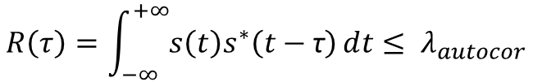

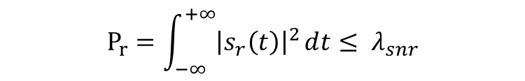
Définitions : Low Probability of Interception (LPI)
Le SNR
Le rapport signal à bruit doit être faible
La forme d’onde
Bonne résolution en distance
Autocorrélation
$$s_{r}(t)=\sqrt{P_{r}}e^{i\left(2πf\left(t\right)t+φ\left(t\right)\right)}$$
$$P_{r}=\int_{−∞}^{+∞}{{\left|s_{r}\left(t\right)\right|}^{2}ⅆt≤ λ_{snr}}$$
$$∀τ∈\left]0,T\right[,$$
$$R\left(τ\right)=\int_{−∞}^{+∞}{s\left(t\right)s^{∗}\left(t−\text{τ}\right)ⅆt≤ λ_{autocor}}$$

Slide 6
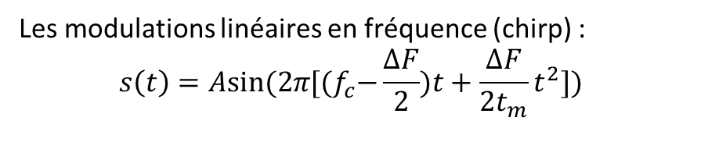
Définitions : Les formes d’ondes LPI
Les modulations linéaires en fréquence (chirp) :
$$s\left(t\right)=Asin⁡(2π[{(f}_{c}−\frac{ΔF}{2})t+\frac{ΔF}{{2t}_{m}}t^{2}])$$
Les modulations en code de fréquence FSK et FSK/PSK
Les modulations de bruit aléatoire :
La phase varie de façon pseudo-aléatoire
Le signal envoyé est un bruit pseudo-aléatoire « controlé »
Vérifiant des conditions sur l’autocorrélation
Les modulations de phases :
Codes de Barker polyphasique
Codes de Frank
P1, P2, P3, P4
Codes polytime T1, T2, T3, T4

Slide 7
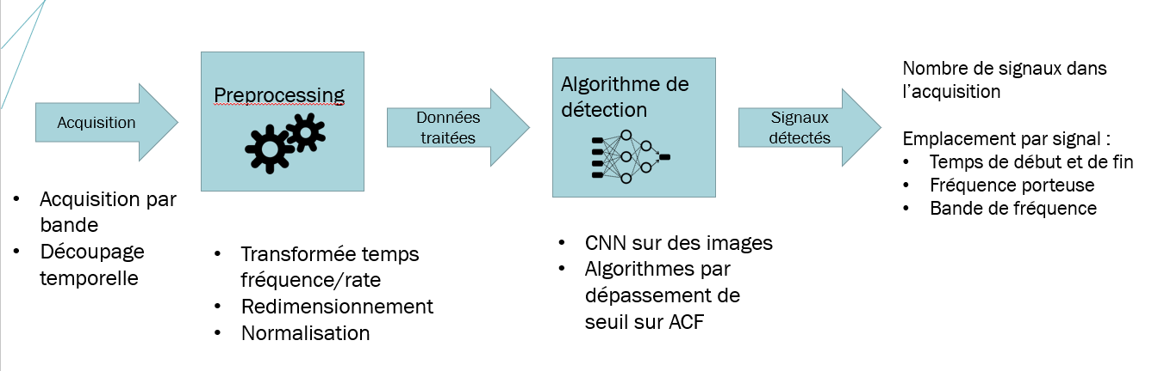
Etat de l’art
La détection et la caractérisation
La détection et la classification avec du Deep Learning (≈ post 2020)
Détection des FMCW : Reconnaissance de ligne dans un plan TF avec Hough, transformée en chirplet
Détection de PSK : Repérer la stationnarité des signaux
Algorithmes de détection d’objets par réseaux de neurones à convolution (Faster-RCNN, YOLO …) appliqués sur une TFT (STFT, WVT, CWT) d’une acquisition

Slide 8
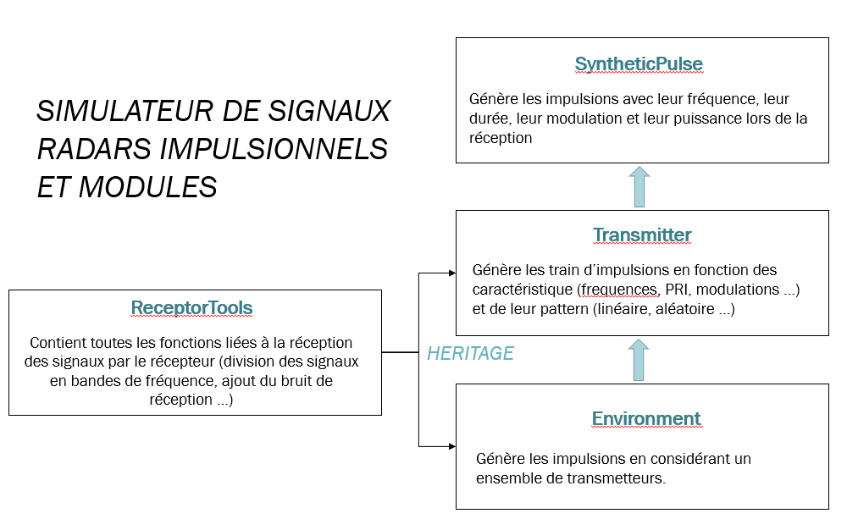
Simulateur
Etat actuel
Simuler l’acquisition du récepteur d’un intercepteur radar, dans un environnement où jusqu’à 10 radars émettent simultanément des impulsions classiques ou LPI
Configuration
fe = 4GHz
B = 1,5 GHz
f min = 0,5 GHz
f max = 18 GHz
Recouvrement = 50%

Slide 9
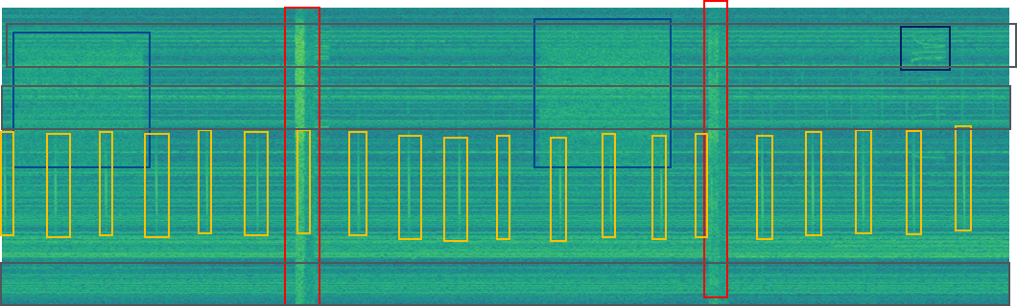
Simulateur
Evolution (Travaux R&D)
Capable de générer en bande de base ou non une séquence IQ des FO suivantes :
  FO RADAR additionnelle
  LTE/5G
  Satellite défilant
  Satellite géostationnaire
  V-UHF
  LoRA bande ISM
Outils identifiés :
Toolbox MATLAB Communication, LTE, 5G
Bibliothèques open-source à identifier
Sortie attendue du simulateur

Slide 10
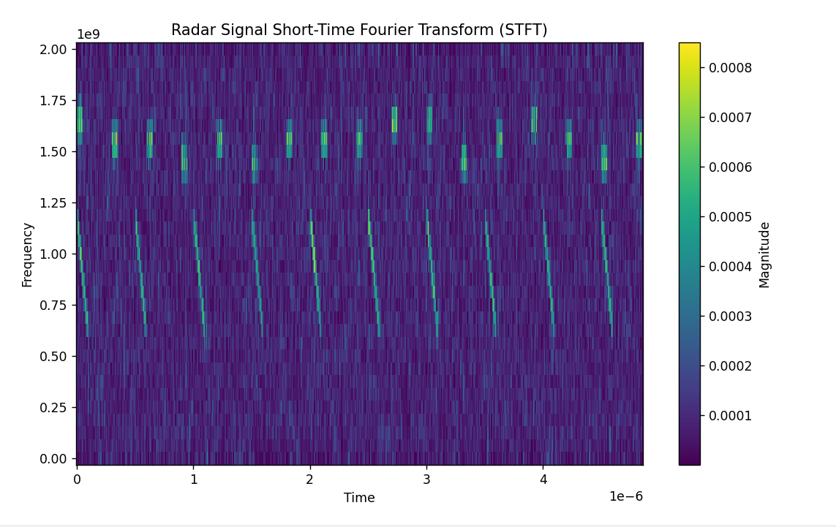
Etat actuel des travaux de thèse
Simulation des données radars LPI :
Sur différents niveaux de SNR (en faisant varier la distance ou l’ERP)
Avec différentes formes d’ondes
Avec différentes combinaisons de radars (jusqu’à 10 radars émettant simultanément)
Image temps fréquence d’une acquisition avec un radar FMCW et un radar à modulation de phase en Barker polyphasique

Slide 11
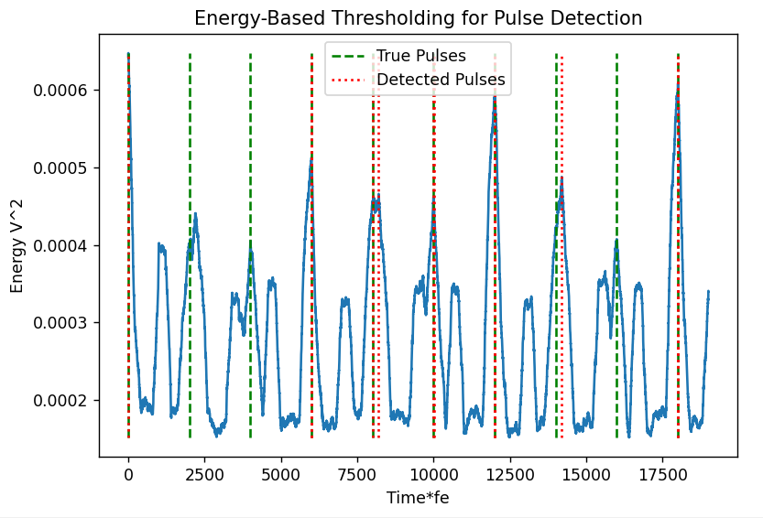
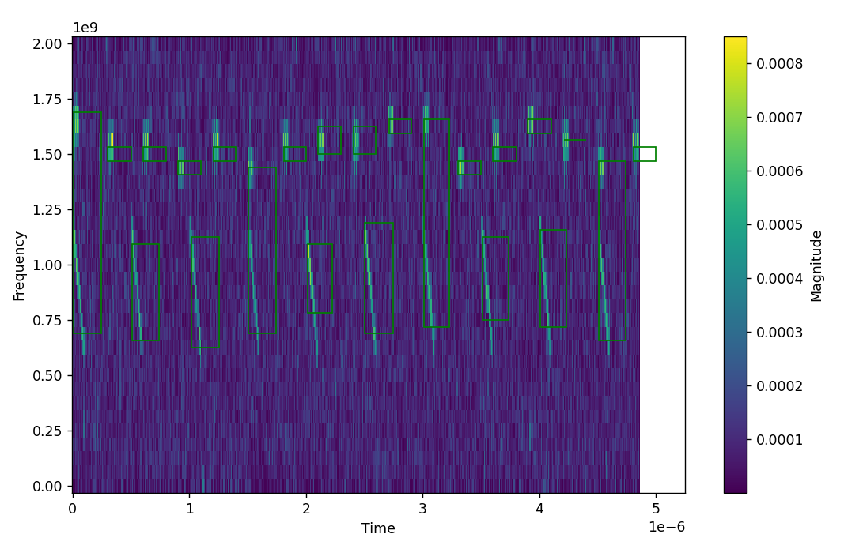
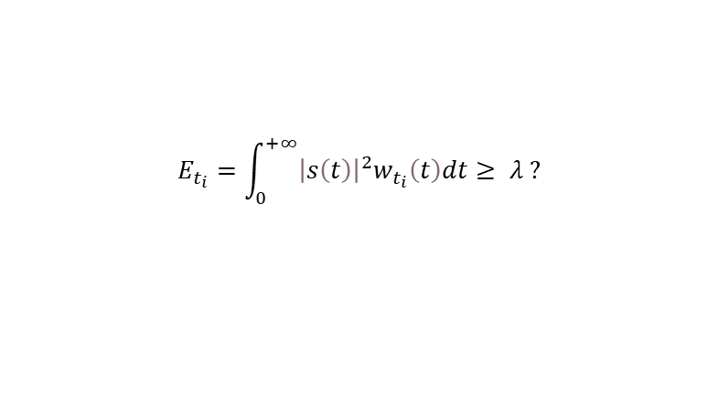
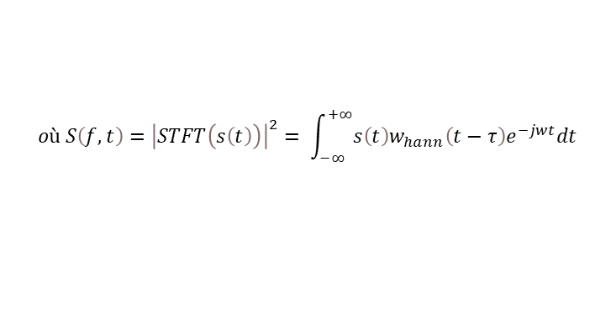
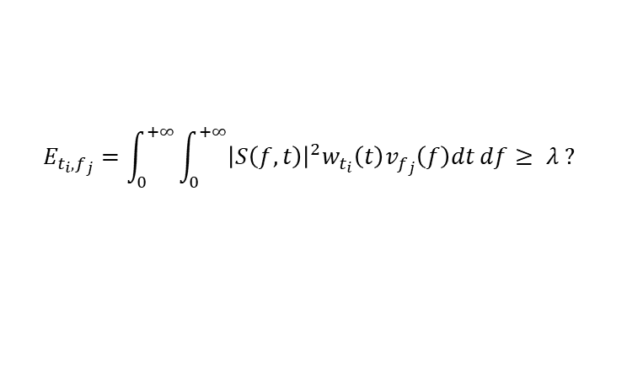
Etat actuel des travaux de thèse
Les différents détecteurs implémentés
Par seuil sur l’énergie dans le domaine temporel
Par seuil sur l’énergie dans le domaine temps-fréquence
$$E_{t_{i}}=\int_{0}^{+∞}{{\left|s\left(t\right)\right|}^{2}w_{t_{i}}\left(t\right)dt}≥ λ ?$$
$$E_{t_{i},f_{j}}=\int_{0}^{+∞}{\int_{0}^{+∞}{{\left|S\left(f,t\right)\right|}^{2}w_{t_{i}}\left(t\right)v_{f_{j}}\left(f\right)dt}df≥ λ ?}$$
$$où S\left(f,t\right)={\left|STFT\left(s\left(t\right)\right)\right|}^{2}= \int_{−∞}^{+∞}{s\left(t\right)w_{hann}\left(t−τ\right)e^{−jwt}dt}$$

Slide 12
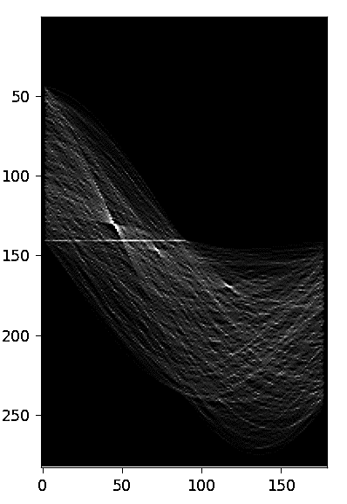
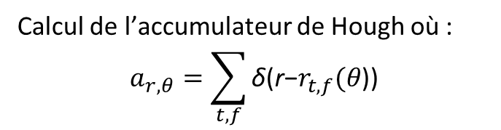
Etat actuel des travaux de thèse
Les différents détecteurs implémentés
Reconnaissance de ligne dans l’image temps-fréquence
$$∀\left(t,f\right)E\left[0,T\right]x\left[0,F\right], r_{t,f}\left(θ\right)=t cos(θ\text{)+}\text{f} \text{sin}\text{(}θ\text{)}$$
Calcul de l’accumulateur de Hough où :
$$a_{r,θ}=\sum_{t,f}{\text{δ}\text{(}\text{r}\text{−}r_{t,f}(θ\text{)}\text{)}}$$

Slide 13
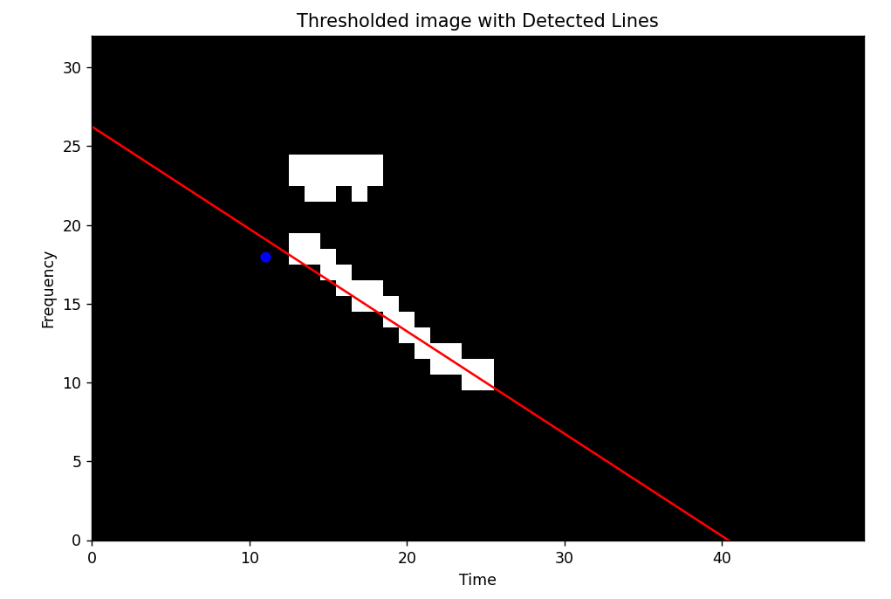
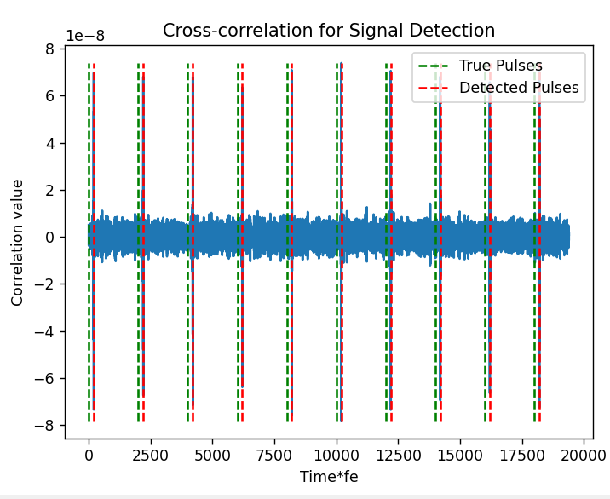
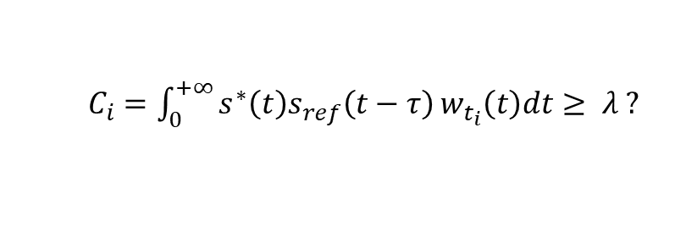
Etat actuel des travaux de thèse
Les différents détecteurs implémentés
Reconnaissance de ligne dans l’image temps-fréquence
Seuil sur l’intercorrélation du signal
$C_{i}=\int_{0}^{+∞}{s^{∗}\left(t\right)s_{ref}\left(t−τ\right)}w_{t_{i}}\left(t\right)dt≥ λ ?$

Slide 14
Objectifs court termes
Application d’un algorithme de Deep Learning de reconnaissance d’objet pour réaliser la détection et la classification de signaux LPI (yolov8)
Chirp FMWC
PSK polyphase barker id_classe BSK56

Slide 15
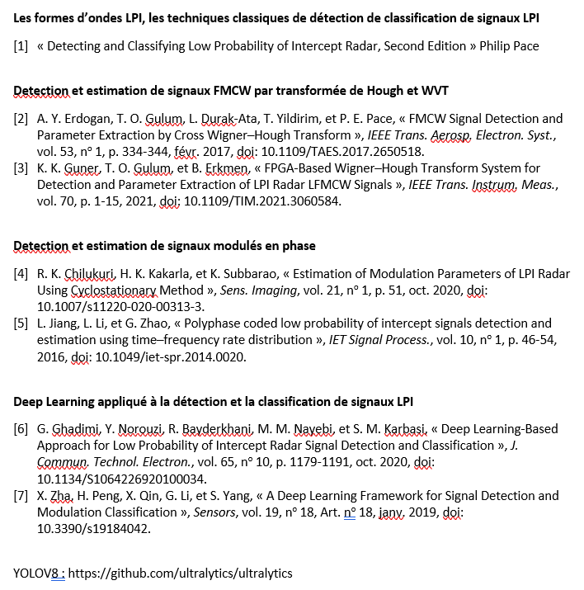
Bibliographie

